Slide 1

яяяяяяя
=7я
семья

Slide 2
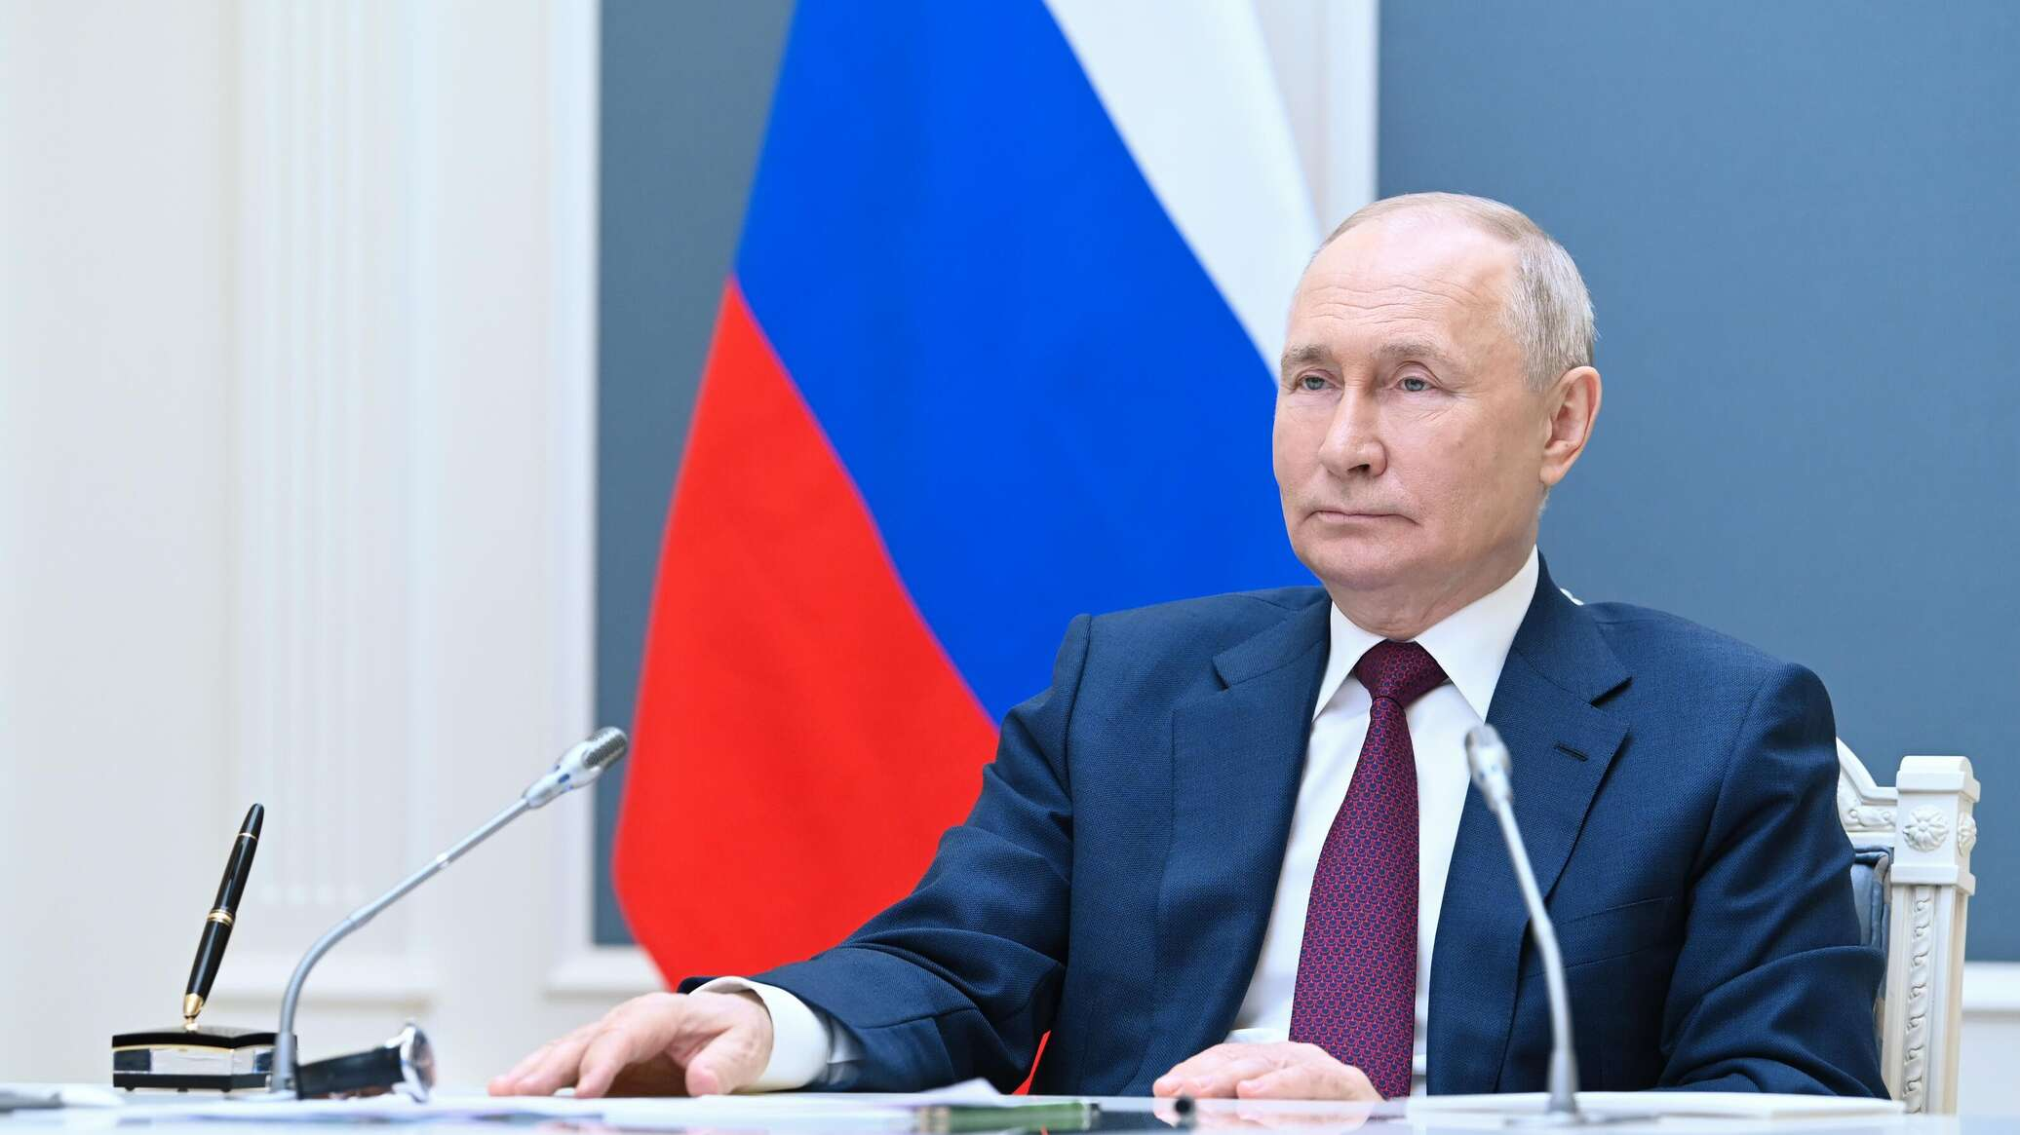
Указом Президента России Владимиром Владимировичем Путиным 2024 год в нашей стране объявлен годом Семьи

Slide 3
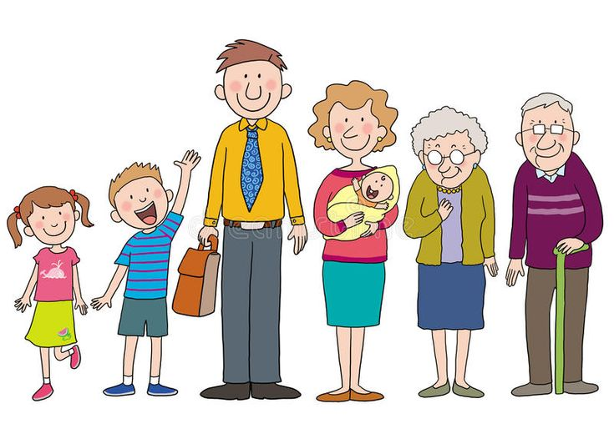

Slide 4
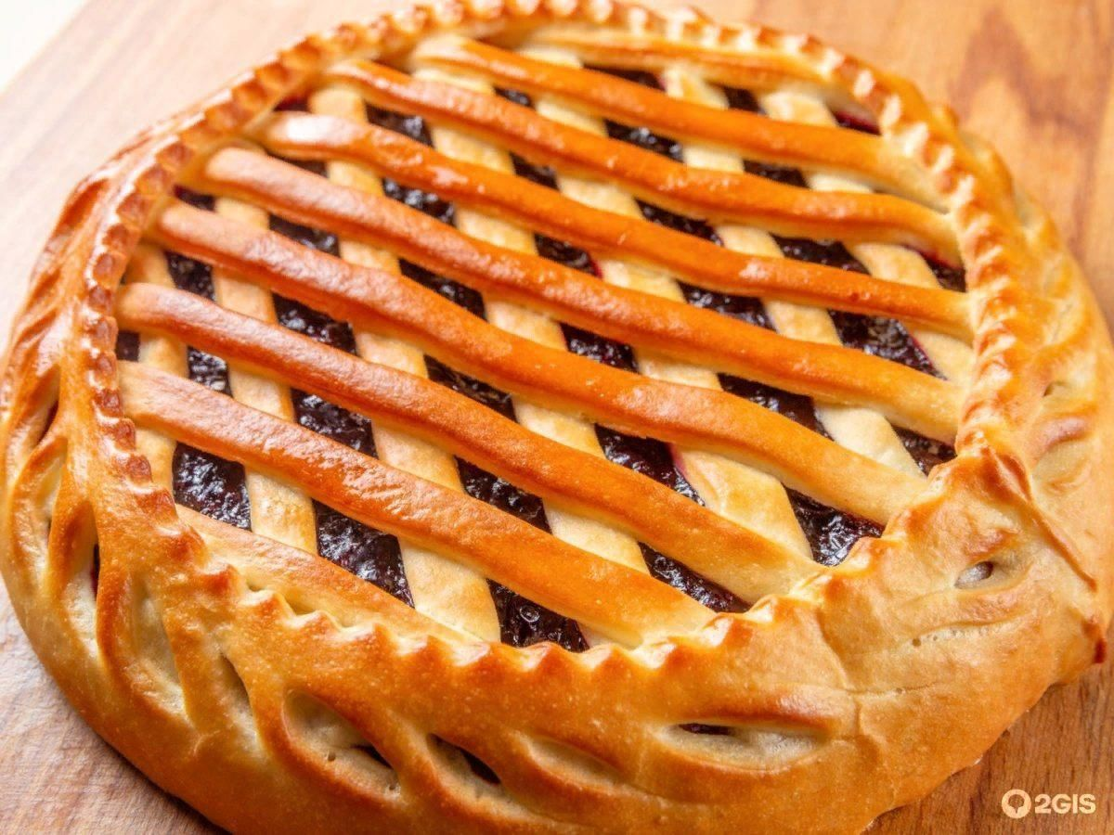
Мама разрезала первый пирог на 4 части и папа взял 1 кусок этого пирога, а второй на 8 и бабушка взяла 3 куска. Кто взял больше?

Slide 5
Тема урока: Сравнение и упорядочивание дробей
Цель урока:
сформулировать правила сравнения обыкновенных дробей с одинаковыми знаменателями;
с одинаковыми числителями;
с разными знаменателями.

Slide 6
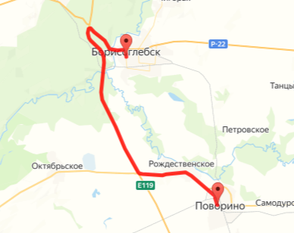


Slide 7


Slide 8

ПРАКТИЧЕСКАЯ РАБОТА №1
На одном рисунке заштрихуйте квадрата, а на втором

Slide 9
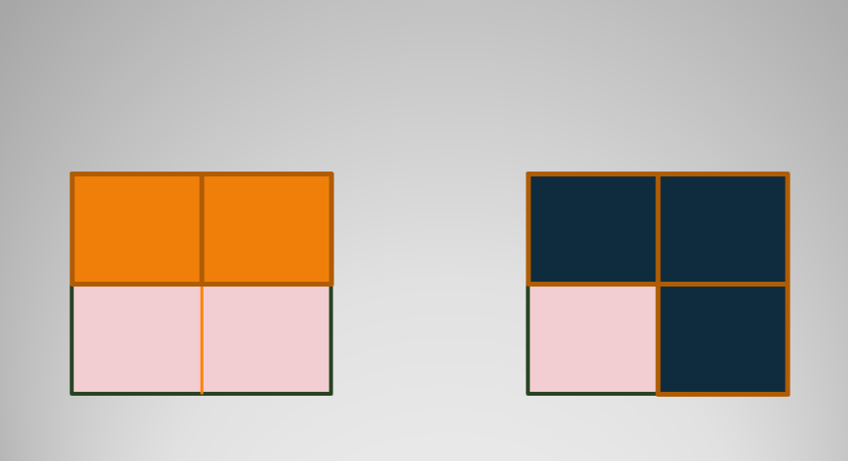
2) Сравните заштрихованные части
<

Slide 10
Сравните дроби и
3)
<
<

Slide 11
Вывод
Из двух дробей с одинаковыми знаменателями больше та, у которой числитель больше.
<

Slide 12
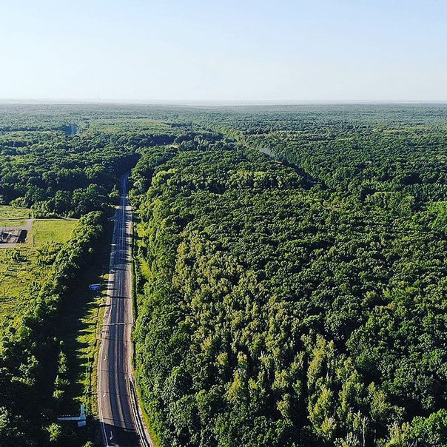
.
Теллермановский лес — участок леса, являющийся частью Борисоглебского лесного массива в Воронежской области

Slide 13
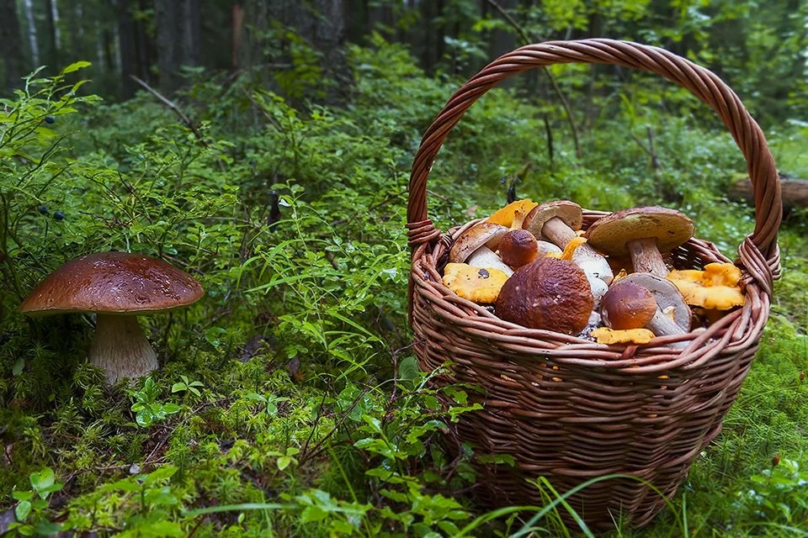
Бабушка собрала корзинки, а внук . Кто собрал грибов больше?

Slide 14
>

Slide 15
1. Заштриховать первого прямоугольника и
ПРАКТИЧЕСКАЯ РАБОТА №2

Slide 16

$$>$$
>

Slide 17
Вывод
Из двух дробей с одинаковыми числителями больше та, у которой знаменатель меньше.

Slide 18

Папа, готовясь ко дню рождения сына,
потратил в магазине Wildberries
своей зарплаты, а мама .Кто потратил денег больше?

Slide 19
<

Slide 20
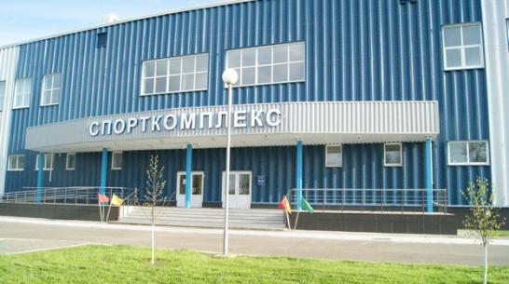

Slide 21

2
6

Slide 22
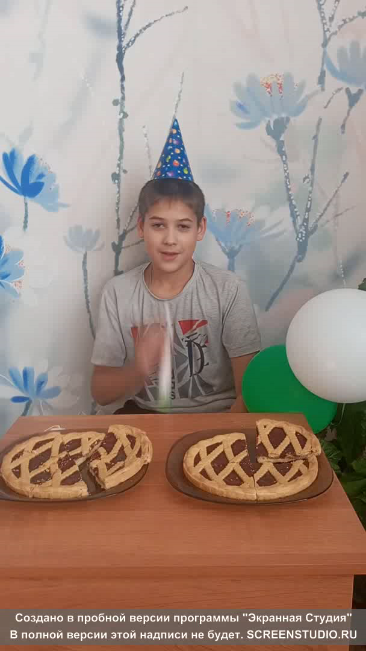

Slide 23
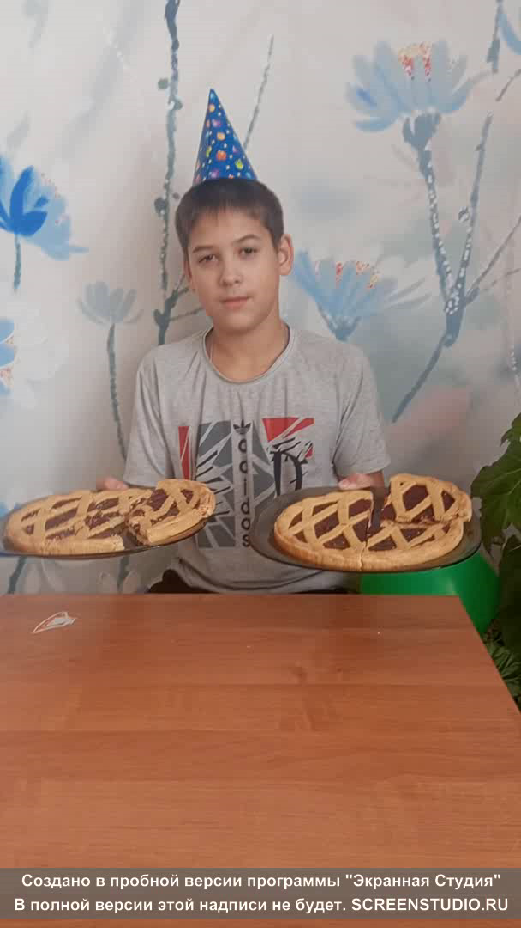

Slide 24
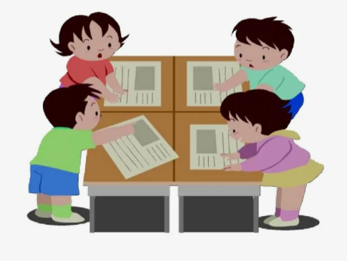
Групповая работа

Slide 25
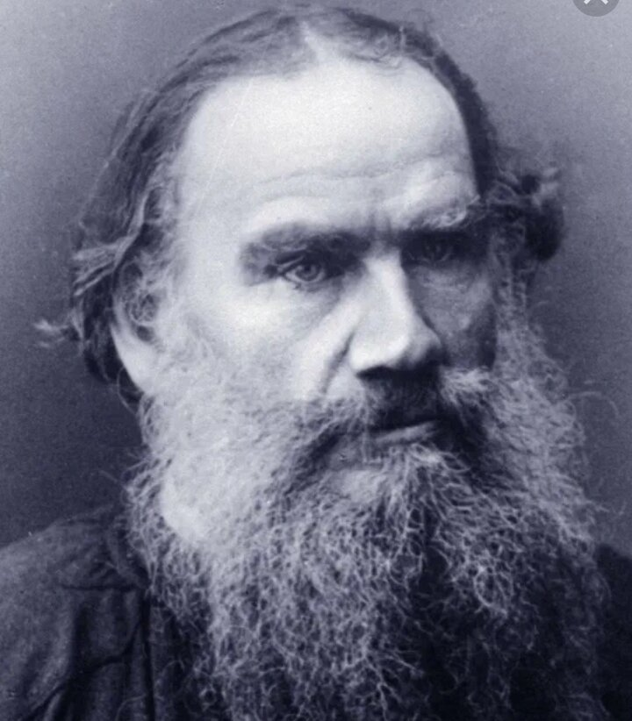
« Человек есть дробь, у которой числитель есть – то, что человек собой
представляет, а
знаменатель – то, что он о себе думает».
Л.Н.Толстой

Slide 26
ДРОБЬ УСПЕХОВ
ОЦЕНКА УЧИТЕЛЯ
?
?
=
САМООЦЕНКА
?

Slide 27
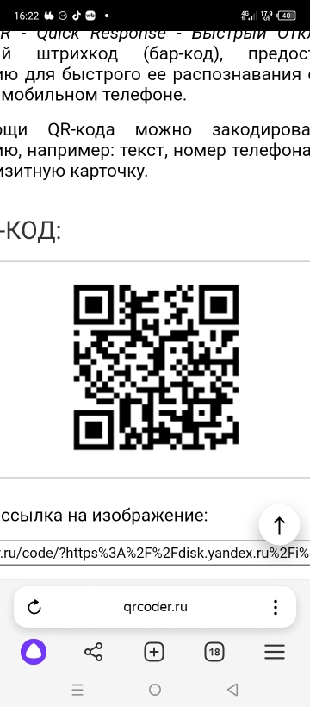
Домашнее задание

Slide 28
Спасибо за урок!!!!!!

